Slide 1
식과 제어문(1)
원광대학교 SW융합학과
복경수

Slide 2
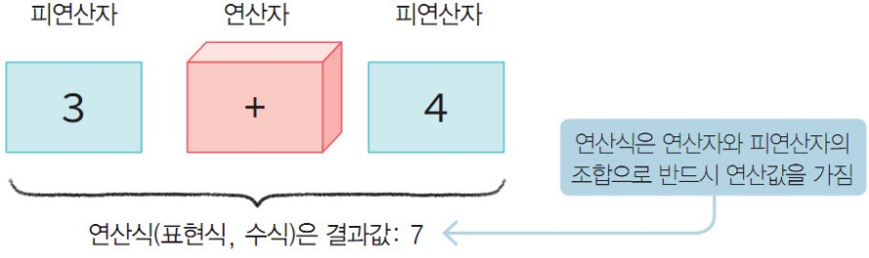
식
식
계산을 표현하는 기본적인 수단으로 연산자, 피연산자, 괄호, 함수 호출 등으로 구성
피연산자 : 연산에 참여하는 변수나 값
연산자 : 연산을 수행하기 위한 기호나 키워드
예) 3+4
‘+’는 연산자이고, 3과 4는 피연산자
항상 하나의 결과값: 7

Slide 3
식
연산자 표기 방법
중위 표기법(infix notaion)
연산자가 피연산자들 사이에 위치하는 표기법
전위 표기법(prefix notation)
연산자가 피연산자들보다 앞에 위치하는 표기법
함수 호출의 경우 대표적인 전위 표기법
예) add(1, mul(2,3))
후위 표기법(prefix notation)
연산자가 피연산자들보다 뒤에 위치하는 표기법
표기법 비교
표기법 | 예_1 | 예_2
중위표기법 | 2 * 3 | 1 * 2 -3
전위표기법 | * 2 3 | - * 1 2 3
후위표기법 | 2 3 * | 1 2 * 3 -

Slide 4
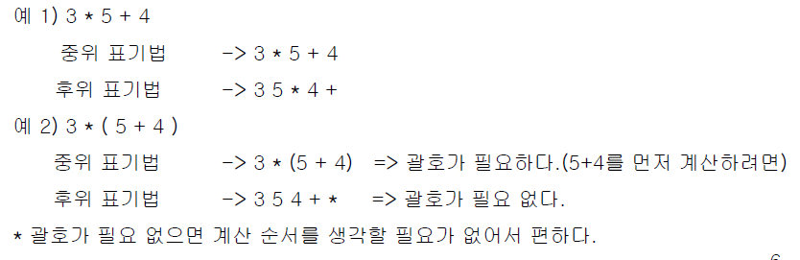
식
컴퓨터 내부적인 수식 표현 방법
컴퓨터 내부에서 수식을 처리할 때 후위 표기법을 사용
괄호나 연산자 우선순위를 따라 처리하지 않고 계산이 가능
왼쪽에서 오른쪽으로 표기된 순서대로 처리
컴퓨터에 중위 표기법으로 수식을 입력하며 스택을 이용하여 중위 표기법으로 변환
스택을 사용해 후위 표기법 수식을 계산

Slide 5
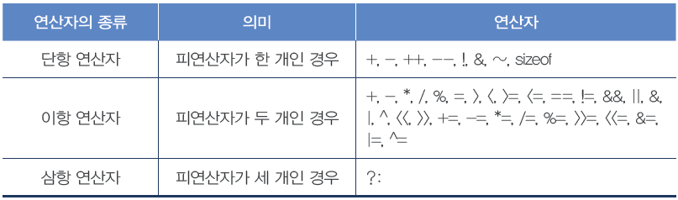
연산자
피연산자의 개수에 따른 연산자의 종류
한 개의 피연산자를 갖는 단항 연산자
두 개의 피연산자를 갖는 이항 연산자
C 기반 언어 삼항 연산자
(i%2) ? "odd" : "even“
대부분의 프로그래밍 언어에서 이항 연산자는 피연산자들 사이에 위치
x + y
LISP는 연산자가 피연산자들보다 앞에 위치
(+ x y)

Slide 6
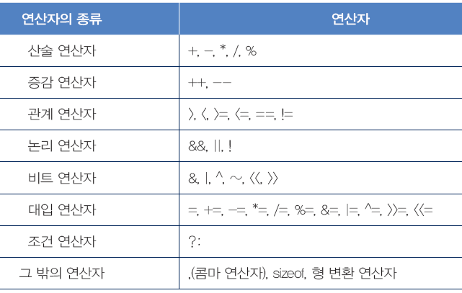
연산자
연산자의 기능에 따른 연산자의 종류

Slide 7
연산자
대입 연산자(1/4)
변수의 내용을 변경하는 연산으로 프로그램에서 가장 일반적으로 사용
대입 연산자(=)는 연산자의 좌변(변수)에 우변의 값을 저장
l-values와 r-values
연산자의 왼쪽(l-value)과 오른쪽(r-value)을 의미
예) A = B
r-value
l-value
각종 대입 연산자
C, Java, Fortran : A = B
Algol, Pascal : A := B
APL : A ← B
Basic : LET A = B
Cobol : MOVE B TO A

Slide 8
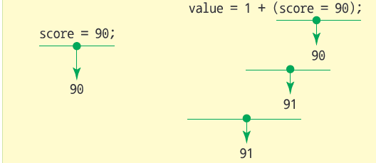
연산자
대입 연산자(2/4)
대입 연산자의 좌변에 있는 l-value의 값이 연산의 결과

Slide 9
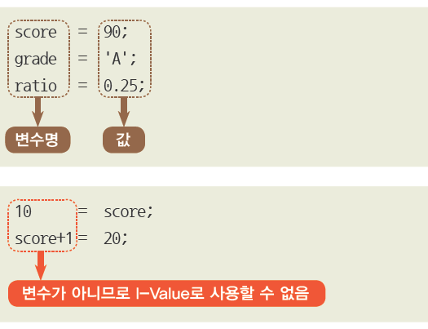
연산자
대입 연산자(3/4)
오른쪽 부분(r-value)에는 식, 값, 변수가 올 수 있음
식이 있을 경우 연산식을 계산하여 왼쪽 부분에 저장
왼쪽 부분 (l-value) 에는 반드시 하나의 변수만이 올 수 있음

Slide 10
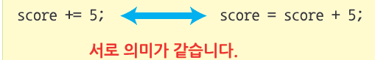
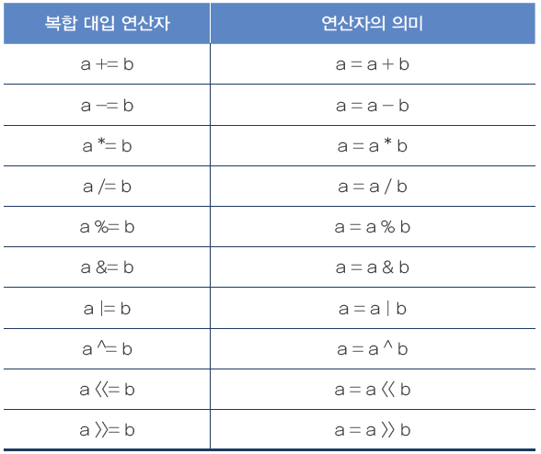
연산자
대입 연산자(4/4)
산술 연산자, 비트 연산자와 결합해서 복합 대입 연산자로 사용 가능
복합 대인 연산자 유형

Slide 11
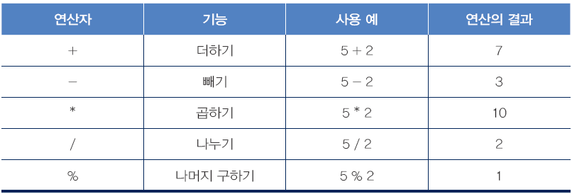
연산자
산술 연산자
기본적인 사칙 연산 기능을 제공하는 연산자

Slide 12
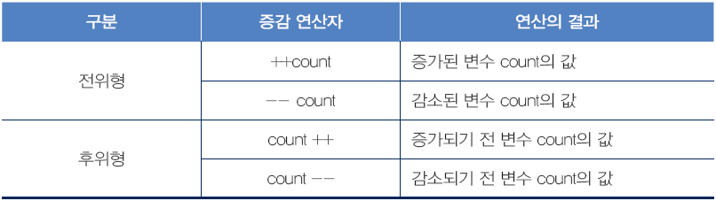
연산자
증감 연산자(1/2)
변수의 값을 1만큼 증가시키거나 감소
증감 연산자는 반드시 변수에만 사용
전위형과 후위형 두가지 유형이 존재

Slide 13
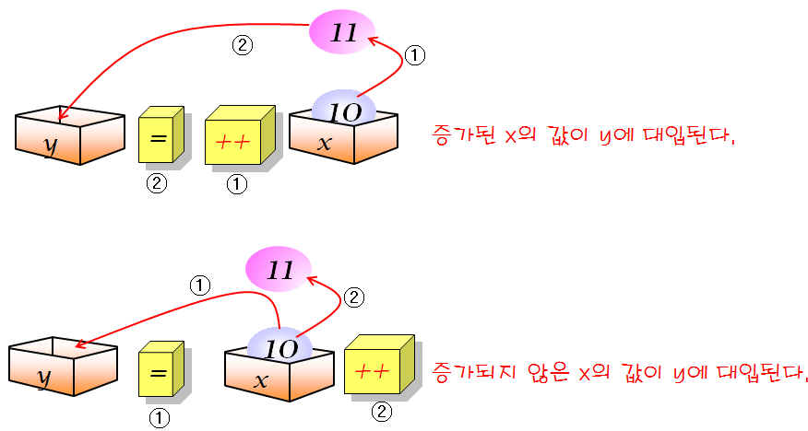
연산자
증감 연산자(21/2)
y = ++x
y= x++;

Slide 14
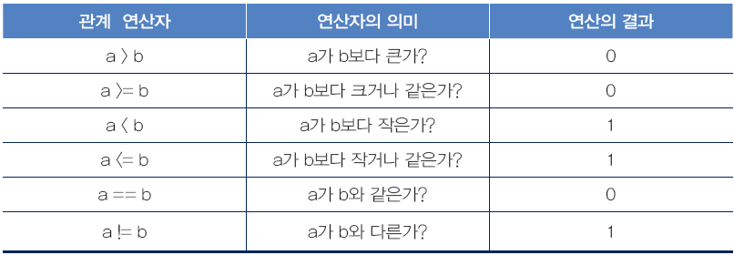
연산자
관계 연산자
두 수 또는 식의 값을 비교할 때 사용되는 연산자
정수형, 실수형, 문자형 등이 피연산자가 될 수 있음
수식의 결과는 항상 참 또는 거짓

Slide 15
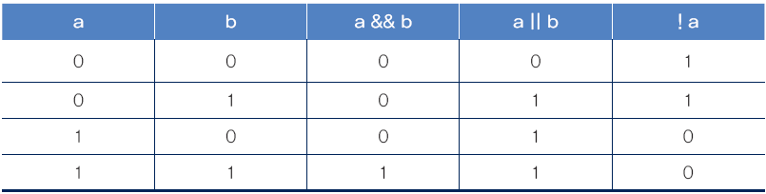
연산자
논리 연산자
참과 거짓을 이용한 논리 연산 기능을 제공
AND(&&), OR(||), NOT(!) 연산
결과가 참이면 1 거짓이면 0을 반환

Slide 16
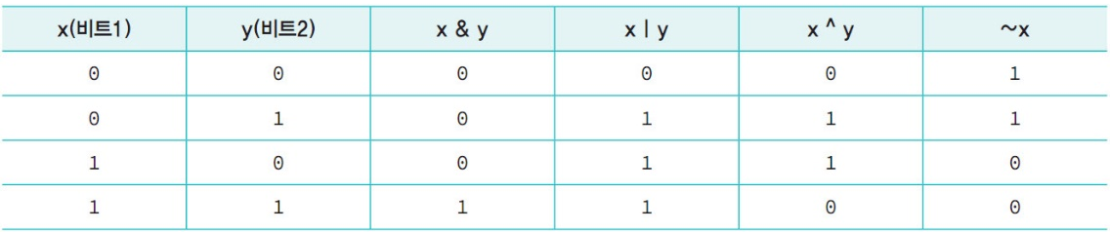
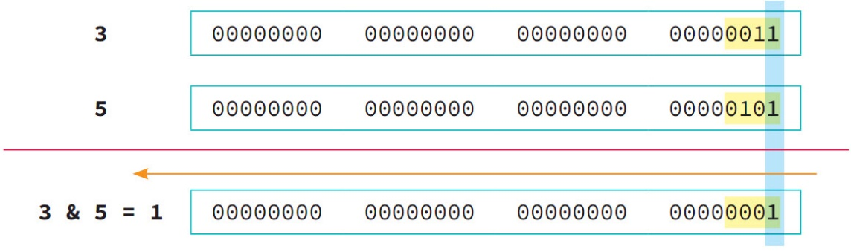
연산자
비트 연산자
피연산자 정수값을 비트 단위로 논리 연산을 수행하는 연산자
예) 3&5

Slide 17
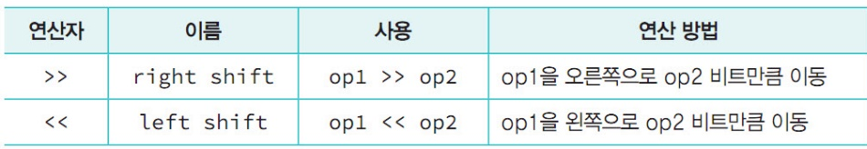
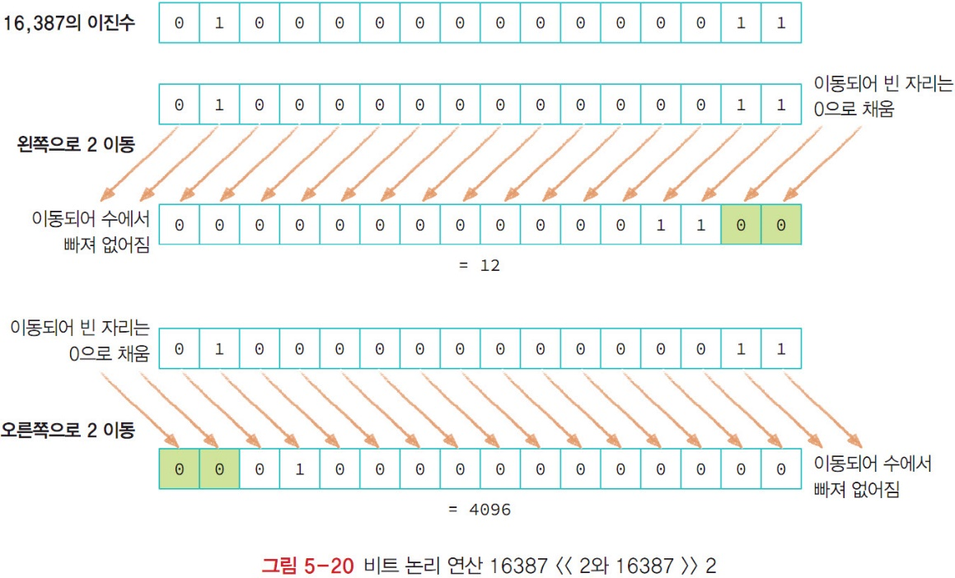
연산자
비트 이동 연산자
연산자의 방향인 왼쪽이나 오른쪽으로 비트 단위로 이동시키는 연산자
<< : 왼쪽으로 밀려난 비트가 사라져 버리고 오른쪽 빈자리에는 0이 채움
>> : 오른쪽으로 밀려난 비트를 버리고 빈자리에는 부호 비트가 채움

Slide 18
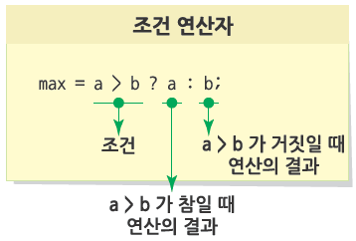
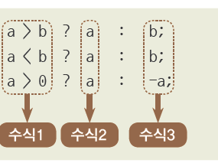
연산자
조건 연산자
조건연산자는 조건에 따라 주어진 피연산자가 결과값이 되는 삼항연산자
연산식 (x ? a : b)에서 피연산자는 x, a, b 세 개
피연산자인 x가 참이면(0이 아니면) 결과는 a이며 x가 0이면(거짓) 결과는 b

Slide 19
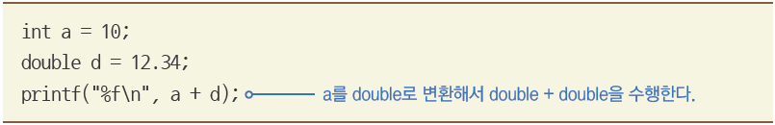
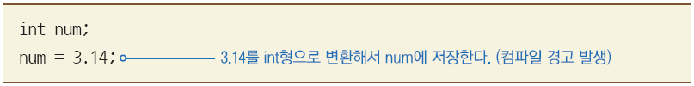
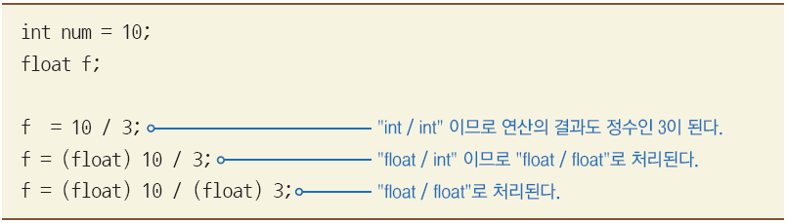
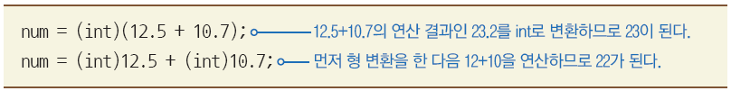
연산자
형변환 연산자
암시적인 형변환
컴파일러에 의해서 자동으로 형 변환을 수행
서로 다른 형의 값을 혼합 연산하는 경우나 변수에 다른 형의 값을 대입할 때
명시적 형변환
형 변환 연산자에 의해 강제적으로 형 변환을 수행
형 변환 연산자를 사용하면 연산의 결과가 달라질 수 있으므로 주의

Slide 20
연산자 평가 순서
연산자 평가 순서
여러 개의 연산자로 이루어진 식에서는 연산자 평가 순서가 중요
어떤 연산자가 먼저 평가되느냐에 따라 연산 결과가 달라짐
예 : x= 1, y= 2, z= 3
왼쪽에서 오른쪽으로 평가되면 9
오른쪽에서 왼쪽으로 평가되면 7
평가되는 순서에 따라 전혀 다른 결과
우선순위, 결합 규칙, 그리고 괄호에 의해 결정
첫 번째 규칙은 괄호가 있으면 먼저 계산
두 번째 규칙으로 연산의 우선 순위(priority)
세 번째 규칙은 동일한 우선순위인 경우 연산을 결합하는 규칙(결합규칙)
x + y * z

Slide 21
연산자 평가 순서
연산자 우선순위
예 ① : x + y *z
+의 우선순위 < *의 우선순위 ➔ y*z가 먼저 계산됨
예 ② : x + y ** z * x
**는 지수 연산자로 우선순위가 가장 높음
x=2, y=3, z=4일 때, 결과는 164가 됨
FORTRAN | C | Ada | 우선순위
** *, / +, - .EQ., .NE., .LT., .LE., .GT., .GE. .NOT. .AND. .OR. | 후위 ++, -- 전위 ++, --, ! *, /, % +, - <, <=, >, >= ==, != && || | ** *, /, mod, rem +, -, not =, /=, <, <=, >, >= and, or, not
높음
낮음

Slide 22
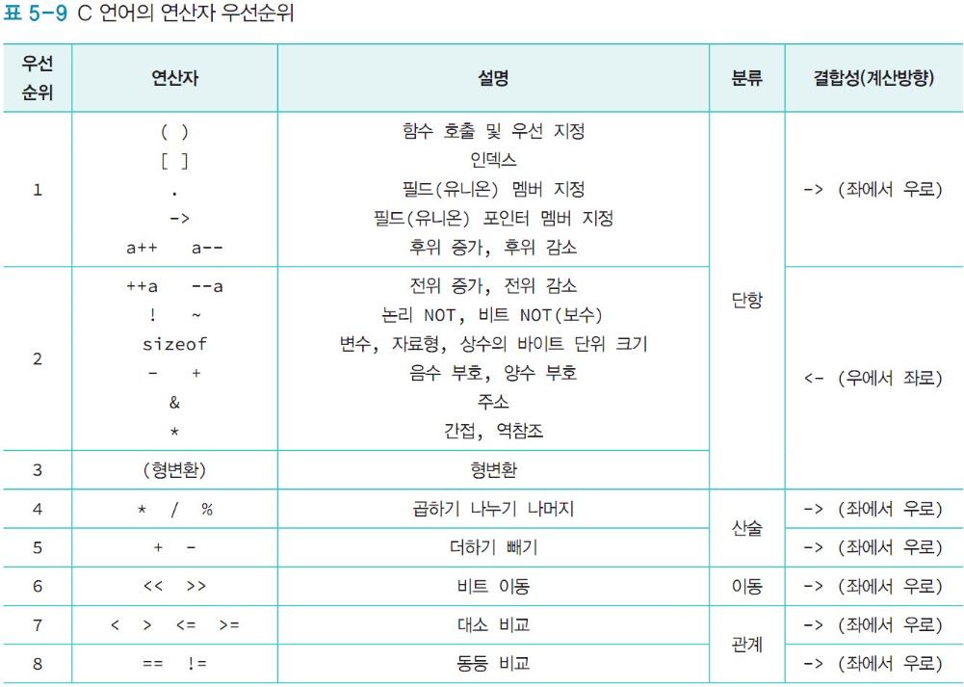
연산자 평가 순서
C언어 연산자 우선 순위

Slide 23
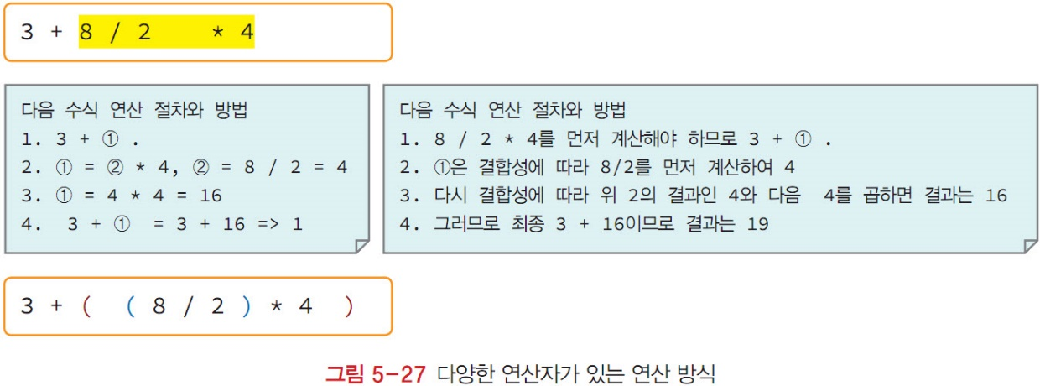
연산자 평가 순서
우선 순위에 따른 계산 과정 예
괄호가 있으면 먼저 계산하고 곱하기와 나누기는 더하기와 빼기보다 먼저 계산
괄호가 없고 동일한 우선 순위라면, 덧셈과 뺄셈, 곱셈과 나눗셈과 같은 일반적인 연속된 연산은 왼쪽부터 오른쪽으로 차례로 계산

Slide 24
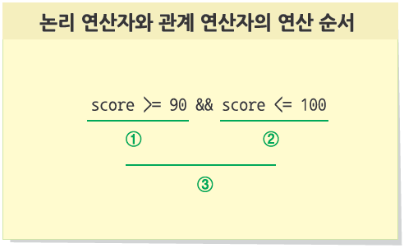
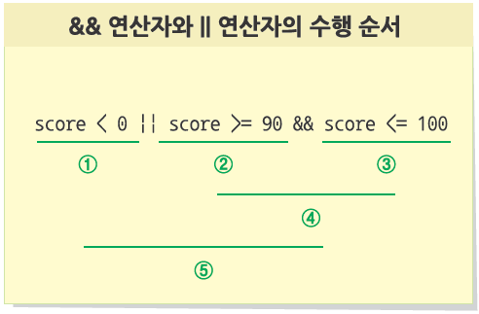
연산자 평가 순서
논리 연산자의 우선순위
논리 연산자는 관계 연산자보다 우선순위가 낮음
&& 연산자가 || 연산자보다 우선순위가 높고, ! 연산자는 관계 연산자보다 우선순위가 높음

Slide 25
연산자 평가 순서
결합 규칙
좌 결합 규칙 : 왼쪽에서부터 오른쪽으로 평가
우 결합 규칙 : 오른쪽에서부터 왼쪽으로 평가
예)
FORTRAN에서 지수 연산자는 우 결합 규칙을 적용➔ x ** y ** z
Ada에서 지수 연산자는 결합 규칙을 갖지 않음 ➔ 괄호 사용 권장
예 ③ : x - y + z
왼쪽에 위치한 -가 먼저 평가되면 ➔ 2
오른쪽에 위치한 +가 먼저 평가되면 ➔ -4
같은 우선순위의 연산자라 하더라도 평가되는 위치에 따라 전혀 다른 결과를 가져올 수 있음

Slide 26
연산자 평가 순서
괄호 사용
우선순위와 결합 규칙에 관계없이 괄호 안의 연산이 먼저 평가
순서를 명확히 정해야 함
예: (x ** y) ** z 또는 x ** (y ** z) x * (y + z)
장점: 모든 연산자의 평가 순서를 괄호로 표현하면 우선순위나 결합 규칙을 기억할 필요가 없음
단점: 식의 작성을 지루하게 하고 판독성을 떨어뜨림

Slide 27
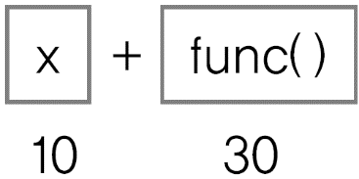
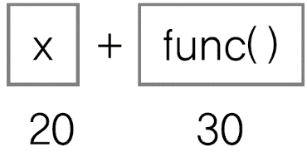
피연산자 평가 순서
피연산자 평가 순서
피연산자 중 어떤 것으로 먼저 수행해도 문제가 없는 상황
예) x+y
피연산자 중 어떤 것을 먼저 평가하느냐에 따라 결과가 상이한 경우도 존재
C언어 예제
01 #include <stdio.h>
02 int x = 10;
03 int func(void)
04 {
05 x = 20;
06 return 30;
07 }
08 int main(void)
09 {
10 printf("%d\n", x + func());
11 return 0;
12 }
x+func()에서 왼쪽 피연산자인 x가 먼저 평가
오른쪽 피연산자인 func() 함수가 먼저 평가

Slide 28
피연산자 평가 순서
함수의 부작용
피연산자의 평가 순서에 따라 다른 결과가 나오는 문제
피연산자의 평가 순서에 따라 다른 결과가 나오는 문제를 해결하기 위한 방법이 필요
함수에서 부작용을 일으키지 못하도록 하는 것 : 함수의 기능을 제한
피연산자의 평가 순서를 정해놓는 것
Java(피연산자들의 평가 순서를 왼쪽에서 오른쪽으로 정해놓고 있음)
문제가 없는 java 예제
01 public class operand{
02 static int x=10;
03 public static int func(){
04 x = 20;
05 return 30;
06 }
07 public static void main(String[] args){
08 System.out.println(x + func());
09 }
10 }

Slide 29
단락 회로 평가
단락 회로 평가
모든 피연산자와 연산자를 평가하지 않고서도 식의 결과가 결정되는 것을 의미
식의 계산 과정 중 식의 나머지 부분을 평가하지 않고도 결과가 결정되어 계산을 중지
예)
true or x ➔ x의 값에 관계없이 true
false and x ➔ x의 값에 관계없이 false
C 언어의 예
ch < ‘A’이면 두번째 관계식의 참, 거짓 여부와 관계없이 false
두번째 관계식을 평가하지 않음
ch >= ‘A’ && ch <= ‘Z’

Slide 30
단락 회로 평가
단락 회로 평가를 지원하지 않는다고 가정한 경우의 예제
만약 index가 5가 되어 index<=4가 거짓이 되어도 data[index]!=key를 평가
ata[5]!=key에 의해 배열 첨자 범위를 이탈
단락 회로 평가를 지원할 경우 index가 5가 되면 index <= 4가 거짓이 되어 두번째 식을 평가하지 않음
int data[5];
int index=0;
⋮
while (index <= 4 && data[index] !=key)
index++;

Slide 31
단락 회로 평가
부작용을 포함하는 식의 경우
단락 회로 평가를 조심해서 사용
예) (x > y) || (x++ % 2)
두 번째 식은 x<=y인 경우에만 평가되므로 x 값 역시 x<=y인 경우에만 증가
항상 x가 증가할 것이라는 생각하고 프로그램을 작성할 경우 제대로 동작되지 않을 수 있음
x가 4이고 y가 1일 경우 x++가 수행되지 않을 수 있음

Slide 32
단락 회로 평가
각 언어별 단락 회로 지원 사항
Pascal의 and, or은 단락 회로 평가를 지원하지 않음
C, C++, Java의 &&, ||는 단락 회로 평가를 지원
Ada는 단락 회로 평가를 지원하는 연산자와 지원하지 않는 연산자를 구분
and then과 or else 연산자는 단락 회로 평가를 지원
and 와 or 연산자는 단락 회로 평가를 지원하지 않음
단락 회로 평가를 하는 and then을 이용한 Ada의 예
while (index <= lastindex) and then (data(index) /= key) loop
index = index + 1;
end loop;

Slide 33
중복 연산자
중복 연산자
하나의 기호가 두 가지 이상의 목적으로 사용되는 연산자
JAVA의 경우 ‘+’ 연산자의 경우 덧셈 계산을 위해서도 사용되지만 문자열을 연결하는데도 사용
예)
사용하는 데이터 형이 명확하기 때문에 연산의 기능을 명확하게 할 수 있음
예)
서로 다른 기호를 사용할 경우 연산의 기능을 명확하게 할 수 없음
10 + 20;
1.2 + 3.14;
“Hello” + “world”
10 +@ 20;
1.2 +# 3.14;
“Hello” + ?“world”

Slide 34
중복 연산자
중복 연산자 해석
번역기는 피연산자의 데이터 타입에 따라 목적을 구분
5+7과 같이 피연산자가 정수 타입이라면 정수 덧셈
5.2+7.3과 같이 피연산자가 부동소주점이라면 부동소수점 덧셈
C++와 Ada는 프로그래머가 중복 연산자를 직접 정의해서 사용
분수 곱셈을 하는 함수를 작성하고 함수의 이름을 *라 지정
분수 곱셈 시 *를 사용할 수 있음

Slide 35
피연산자 평가 순서
사용자가 직접 정의한 중복 연산자 *를 사용하는 Ada 예제
01 with TEXT_IO;
02 use TEXT_IO;
03 procedure overloadOperator is
04 package INT_IO is new TEXT_IO.INTEGER_IO (integer);
05 use INT_IO;
06 type fraction is record
07 numerator: integer;
08 denominator: integer;
09 end record;
10 function "*"(A, B: fraction) return fraction is
11 begin
12 return (A.numerator*B.numerator, A.denominator*B.denominator);
13 end "*";
14 x, y, result: fraction;
15 begin
16 x := (2, 3);
17 y := (4, 5);
18 result := x * y;
19 put(result.numerator);
20 put('/');
21 put(result.denominator);
22 end overloadOperator;

